Slide 1
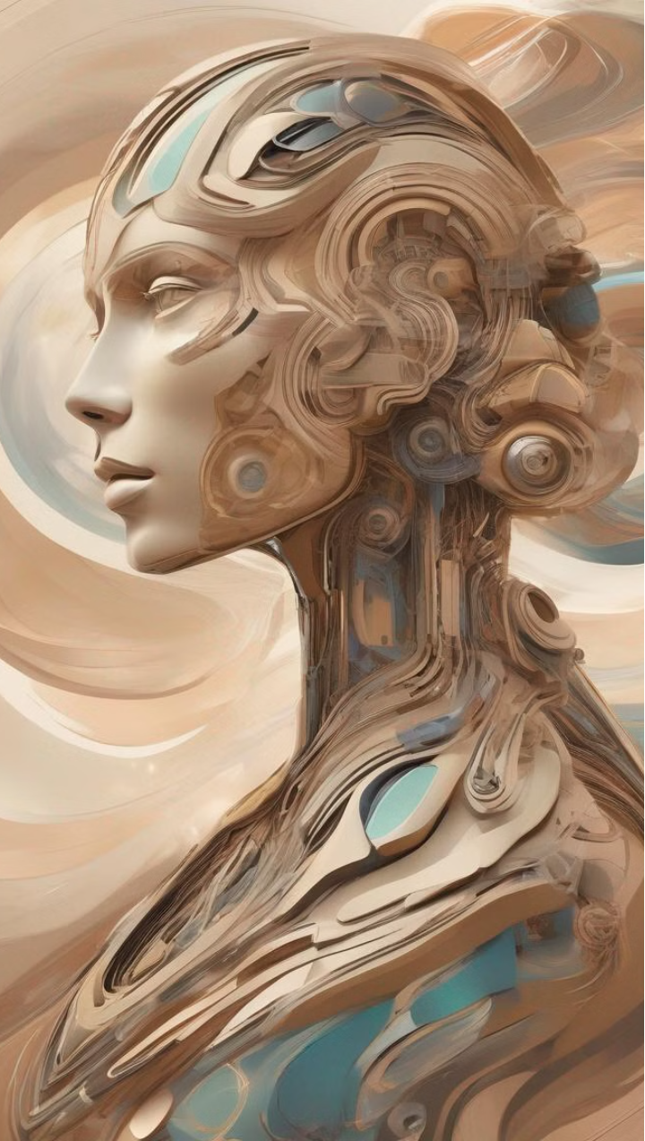
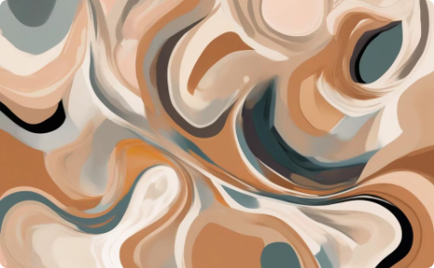
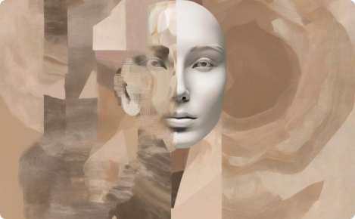
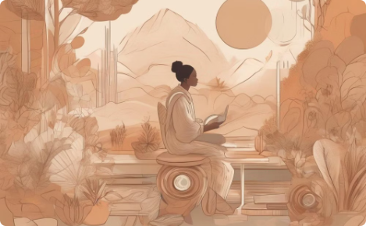
IA, muse, artiste ou plagiaire
L'IA comme outil créatif
Quand l'IA devient un plagiaire
L'intelligence artificielle (IA) a le potentiel d'être une source d'inspiration pour les artistes, ouvrant la voie à de nouvelles formes d'expression créative. (digital art, NFT…)
Cependant, l'utilisation de l'IA soulève également des questions éthiques sur la créativité et l'originalité, mettant en évidence la ligne fine entre l'utilisation de l'IA comme outil et le plagiat.
Trouver l'Équilibre ?

Slide 2
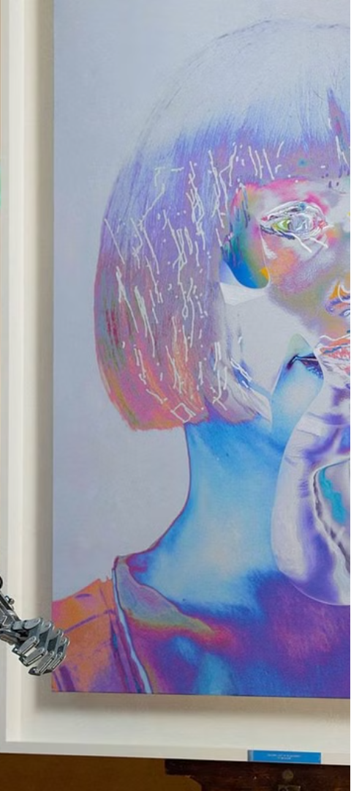



IA comme partenaire créatif
Assistance à l'idéation
L'IA peut analyser de vastes ensembles de données artistiques pour inspirer de nouvelles idées et directions créatives aux artistes humains.
Génération de nouveaux styles
Des systèmes comme AICAN peuvent créer des œuvres uniques en mélangeant différents styles artistiques, défiant les notions traditionnelles de créativité et d'auteur.
Complétion d'œuvres
L'IA peut assister les artistes dans la réalisation concrète de leurs projets, en gérant des tâches répétitives ou complexes, permettant aux humains de se concentrer sur les aspects conceptuels.

Slide 3
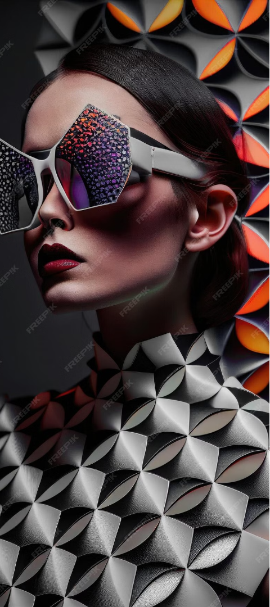
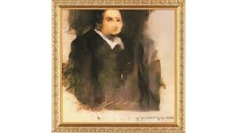
IA comme artiste autonome
Créativité artificielle
Remise en question des notions traditionnelles
Certains considèrent que les œuvres générées par l'IA peuvent être vues comme créatives, car elles produisent des pièces nouvelles et esthétiquement plaisantes, comme le "Portrait d'Edmond de Belamy" vendu aux enchères, 432 500 dollars chez Christie's le 25 octobre 2018
Cela soulève des questions sur la nature de la créativité et si elle nécessite une expérience et une émotion humaines, traditionnellement associées à la création artistique.
Edmond de Belamy n’a jamais existé.
Les “auteurs” sont un collectif composé d’un mathématicien et de diplômés d’école de commerce (collectif Obvious).

Slide 4
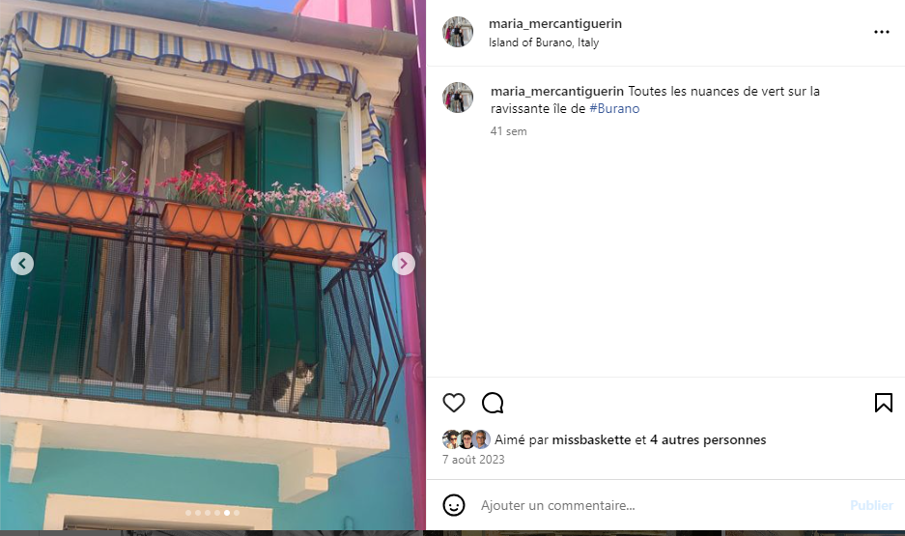
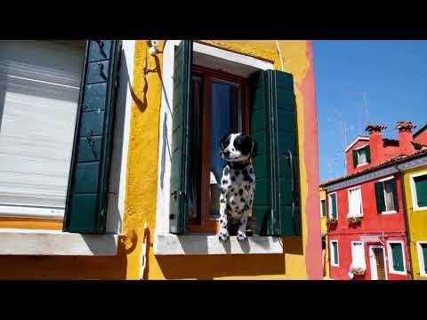
Contexte, la bombe Sora

Slide 5
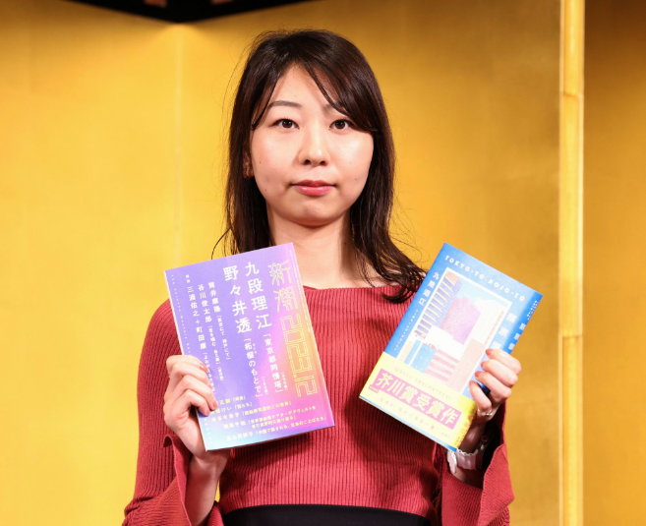
Le Goncourt écrit avec l'IA ?
L'autrice de "Tokyo-to Dojo-to", Rie Kudan, lauréate du prix Akutagawa, a expliqué qu'environ 5% de son roman futuriste avait été écrit par le logiciel d'intelligence artificielle générative ChatGPT. Elle estime que celui-ci l'a aidée à libérer son potentiel créatif.
Dans son roman, l’IA est un thème récurrent pour Rie Kudan. L’histoire se déroule dans un Tokyo futuriste et met en scène une tour-prison conçue par une architecte mal à l’aise dans une société excessivement tolérante. L’auteure a avoué que le fait de converser régulièrement avec l’IA lui a permis de confier ses pensées les plus intimes, celles qu’elle ne peut partager avec personne d’autre. Elle a également ajouté que les réponses de ChatGPT, l’IA utilisée, l’ont parfois inspirée pour écrire des dialogues dans son roman. Elle souhaite donc entretenir de bonnes relations avec l’IA et libérer sa créativité grâce à elle. (Petibon P)

Slide 6
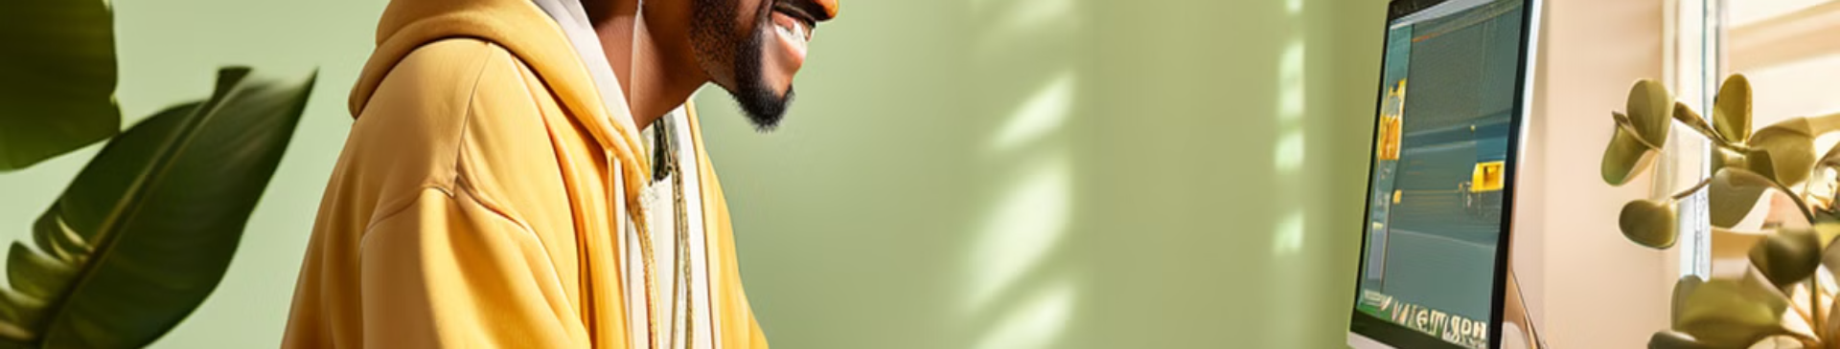
Créer de la musique avec Suno
L'intelligence artificielle a également révolutionné la création musicale. Suno, un outil d'IA développé par Anthropic, permet aux utilisateurs de générer de la musique de manière autonome. En utilisant des prompts textuels, les utilisateurs peuvent spécifier le genre, l'instrumentation, l'ambiance et d'autres paramètres, et Suno génère alors une composition musicale originale.

Slide 7
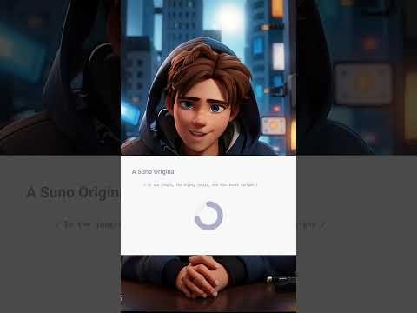
Créer de la musique avec Suno

Slide 8
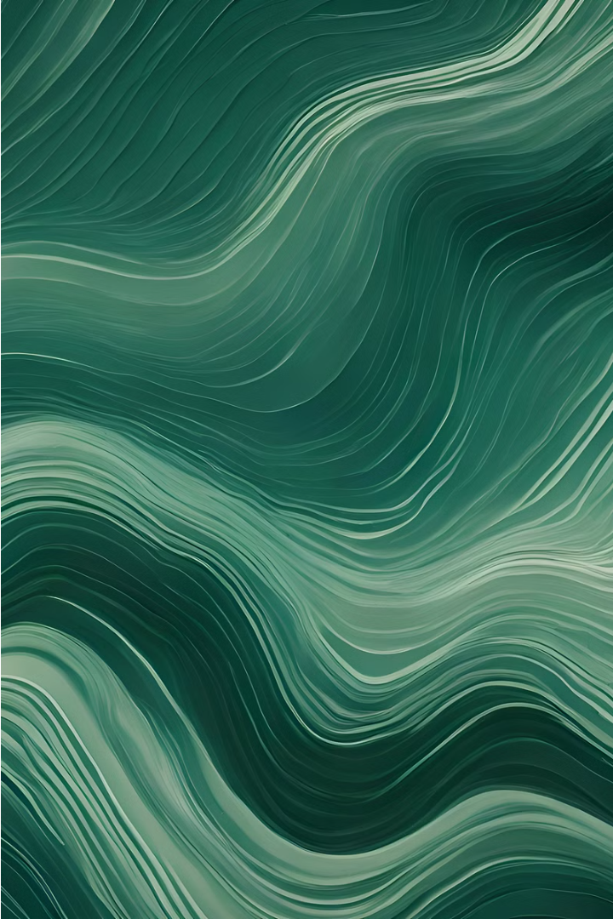
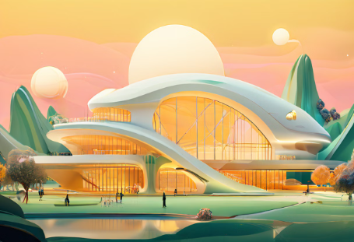
Le digital art primé
L'œuvre générée par l'IA de Jason Allen, "Théâtre D'opéra Spatial", a remporté la première place dans la catégorie numérique de la Colorado State Fair.

Slide 9
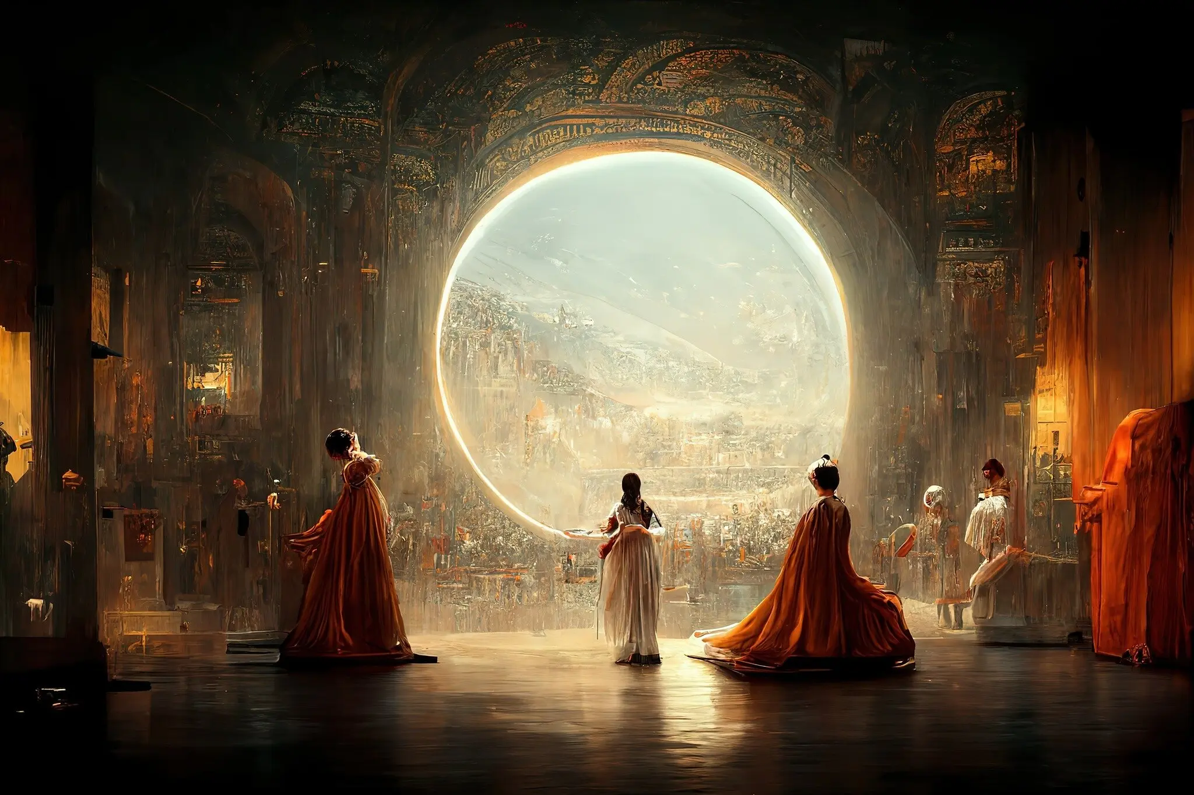
Jason Allen’s A.I.-generated work, “Théâtre D’opéra Spatial,” took first place in the digital category at the Colorado State Fair.Credit...via Jason Allen (MidJourney)

Slide 10
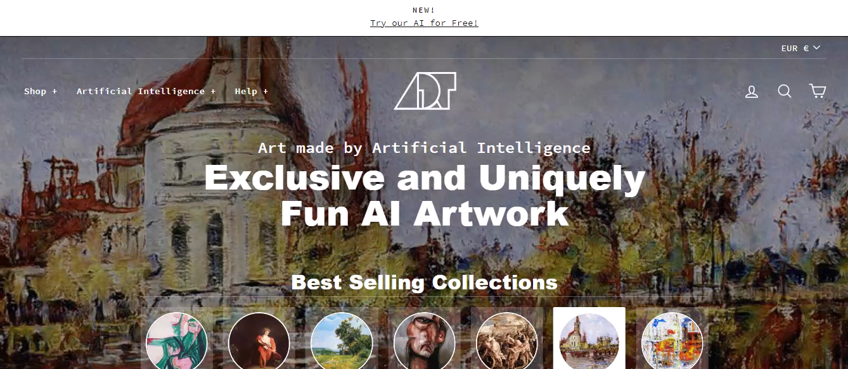
L’art accessible à tous

Slide 11
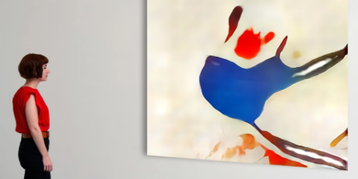
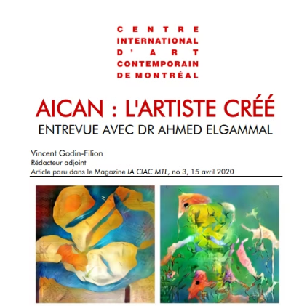
Des artistes IA…et derrière des humains informaticiens
AICAN : L'ARTISTE CRÉÉ ENTREVUE AVEC DR AHMED ELGAMMAL
Nous avons conçu l'algorithme pour assimiler l'histoire de l'art et extrapoler de manière presque autonome de nouvelles images qui ne reproduisent pas les styles existants.

Slide 12
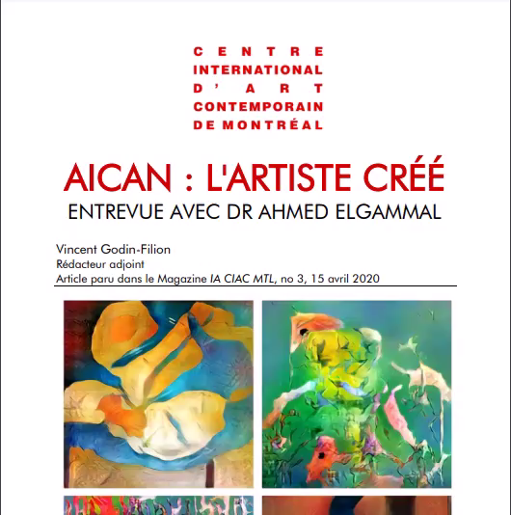

Slide 13
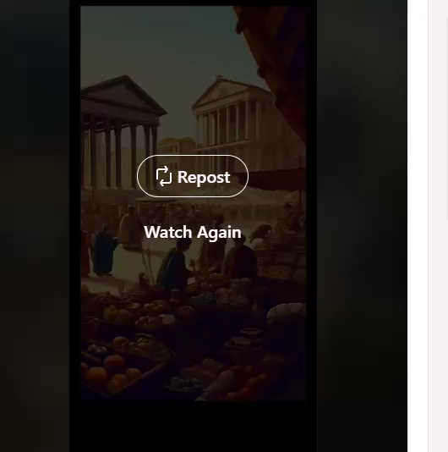
L’art du prompt

Slide 14
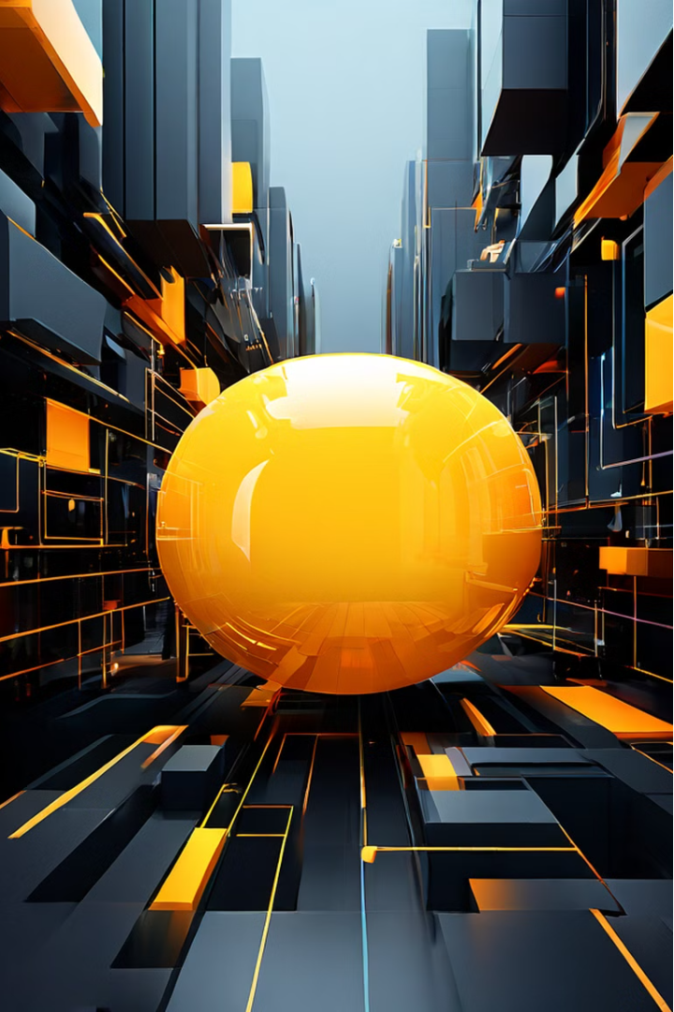
Behind the curtain…
L'intelligence artificielle générative (GenAI) est une technologie qui permet de créer du contenu nouveau et créatif comme des textes, des images, de la musique et des vidéos. Elle fonctionne en traitant d'immenses quantités de données pour générer des résultats originaux. Bien que prometteuse, la GenAI soulève des questions juridiques importantes concernant les données d'entrée utilisées pour l'entraîner et les contenus générés.

Slide 15
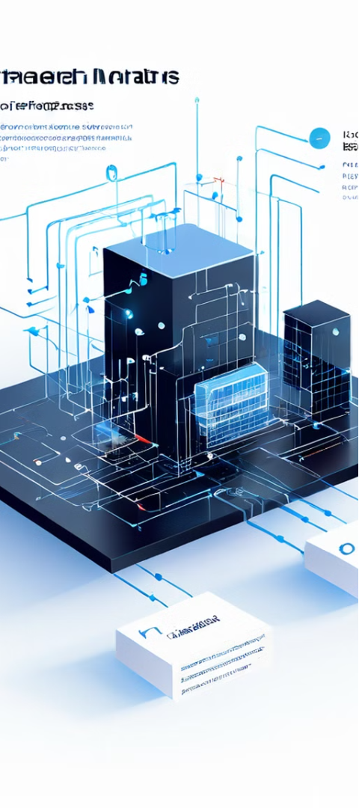
Qu'est-ce que la GenAI ?
1
Données d'entrée
La GenAI fonctionne en ingérant d'énormes quantités de données existantes, comme des textes, des images et des vidéos. Ces données servent à entraîner les modèles d'IA.
2
Traitement
Les modèles d'IA analysent et apprennent des motifs et des structures à partir des données d'entraînement. Ils peuvent ensuite générer du nouveau contenu en imitant ces motifs.
3
Contenu généré
La GenAI produit alors du contenu entièrement nouveau, comme des textes, des images, de la musique ou des vidéos, qui n'existaient pas auparavant.

Slide 16
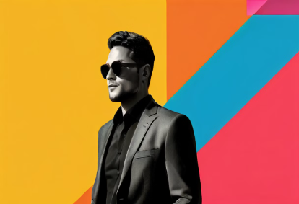
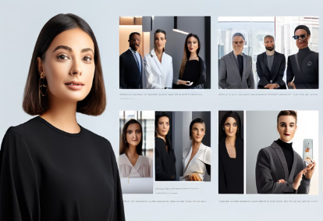
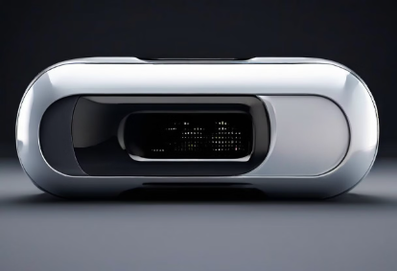
Utilisations de la GenAI
Marketing
Création de contenu
Développement de produits
La GenAI peut créer du contenu publicitaire comme des annonces, des logos et des slogans. Elle peut aussi aider à développer des stratégies marketing.
Des articles, des histoires, des scripts et d'autres types de textes peuvent être générés par l'IA. Elle peut aussi produire des images, de la musique et des vidéos.
La GenAI peut concevoir de nouveaux produits en générant des prototypes virtuels basés sur les préférences des consommateurs.

Slide 17
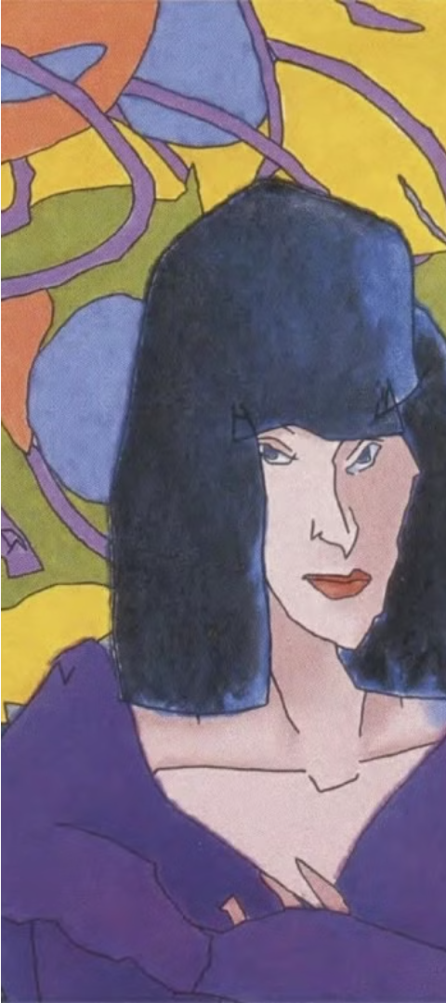
Au sein de la Gen AI, l’AI ART
1
Années 1960
Un des premiers systèmes d'art IA est AARON, développé par Harold Cohen. Ce programme était capable de créer des dessins simples que Cohen finissait ensuite en peignant, utilisant des règles symboliques programmées pour dessiner.
2
2014
Introduction des réseaux antagonistes génératifs (GAN), comprenant un "générateur" qui crée des images et un "discriminateur" qui les évalue, permettant au système de s'améliorer et de générer des œuvres plus raffinées.
3
Aujourd'hui
Des systèmes comme DALL-E, Imagen et Parti, développés par OpenAI et Google, génèrent des images à partir de descriptions textuelles, montrant comment l'IA peut interpréter le langage humain et créer des images correspondantes.

Slide 18
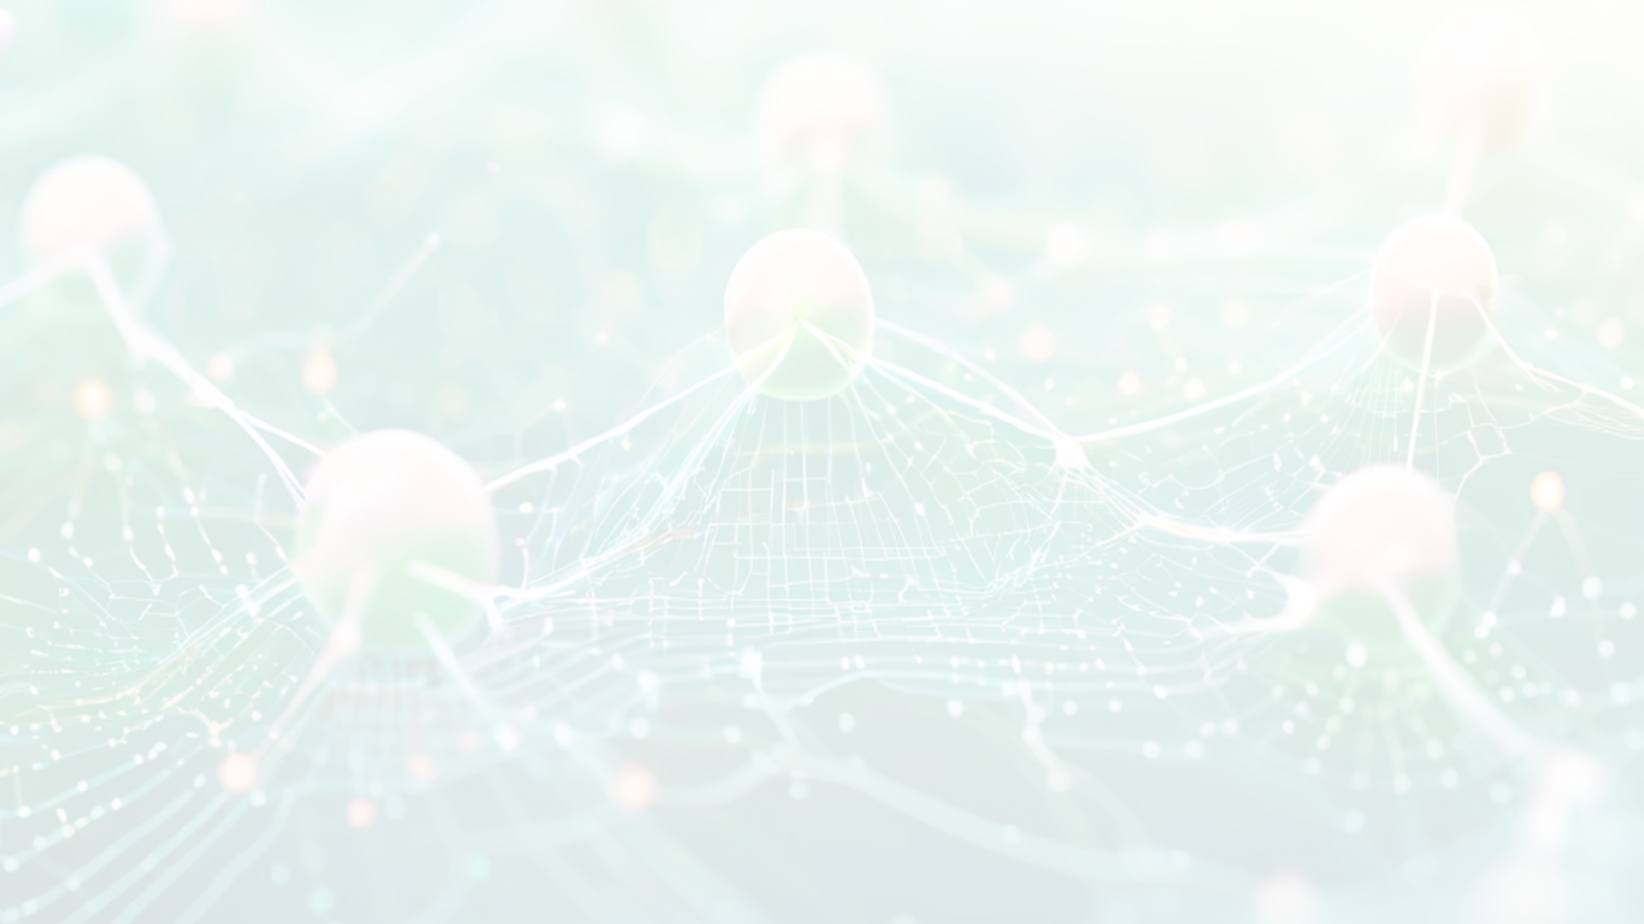



Comment fonctionnent les modèles de génération d'images ?
Les modèles de génération d'images reposent sur l'apprentissage profond, c'est-à-dire des réseaux de neurones de très grande taille pouvant atteindre plusieurs milliards de paramètres. Un réseau de neurones peut être considéré comme une fonction qui va associer à des données en entrée, des prédictions en sortie. Cette fonction est composée d'un ensemble de paramètres (des valeurs numériques) initialement aléatoires que le réseau va apprendre à fixer par apprentissage.
Données en entrée
Réseau de neurones
Prédictions en sortie
Images, textes, etc.
Milliards de paramètres ajustés par apprentissage
Images générées, étiquettes d'objets, etc.

Slide 19
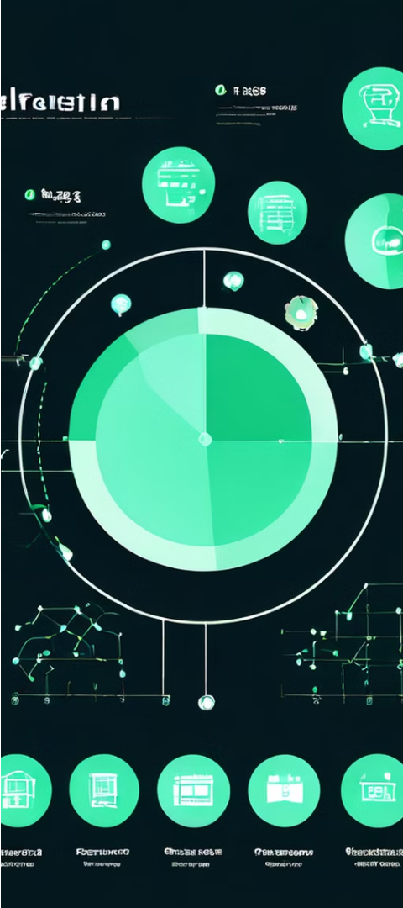
L'entraînement coûteux des modèles de génération d'images
Pour donner un ordre de grandeur, le modèle Stable Diffusion, capable de générer des images réalistes est composé de 8 milliards de paramètres et son entraînement a coûté 600 000 dollars. (source, Christophe Rodrigues, https://theconversation.com/comment-une-ia-genere-t-elle-une-image-229962)
1
Taille massive
2
Coût élevé
8 milliards de paramètres
600 000 dollars pour l'entraînement
3
Résultats impressionnants
Génération d'images réalistes

Slide 20
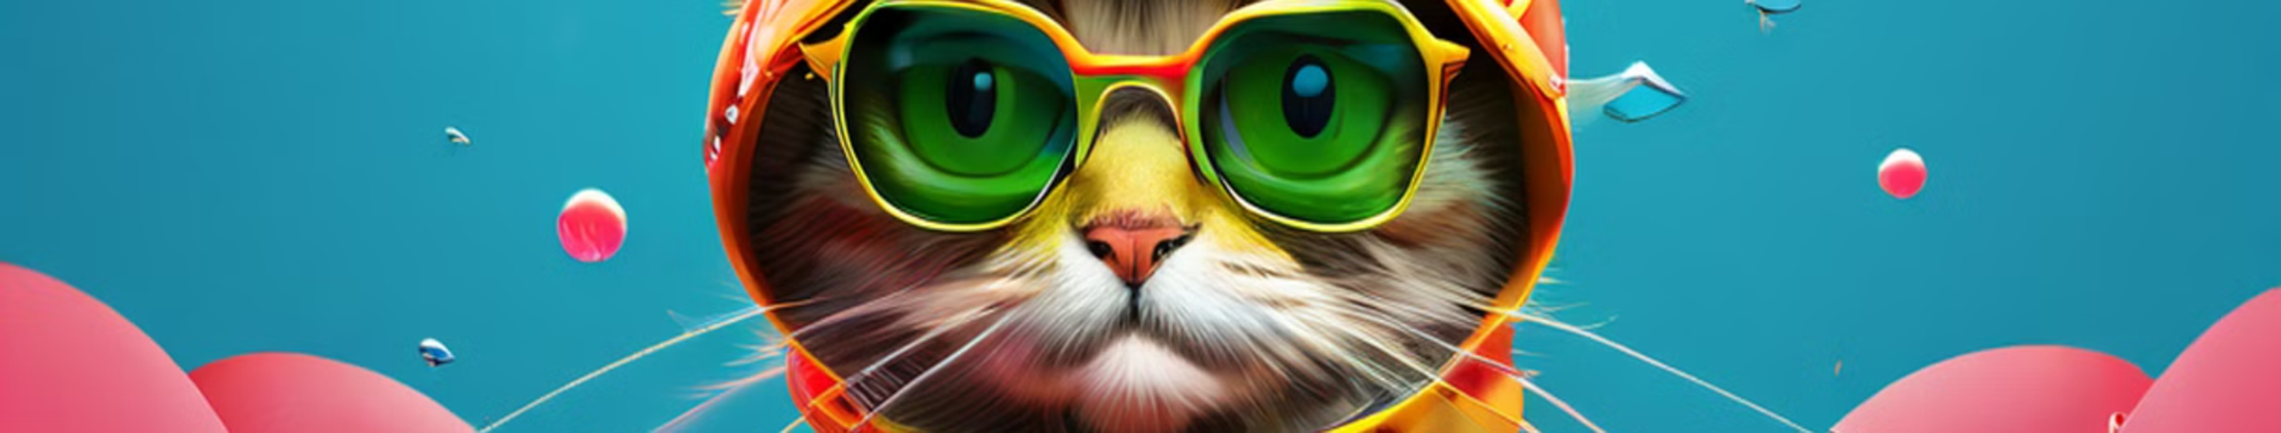
L'apprentissage des réseaux de neurones
Une image est présentée en entrée du réseau et celui-ci doit prédire en sortie des étiquettes d'objets possibles (voiture, personne, chat…). L'apprentissage consiste alors à trouver une bonne combinaison de paramètres permettant de prédire le plus correctement possible les objets présents dans les images. La qualité de l'apprentissage dépendra principalement de la quantité de données étiquetées, de la taille des modèles et de la puissance de calcul disponible.
Facteurs clés
Description
Données étiquetées
Plus il y a de données étiquetées, meilleur est l'apprentissage
Taille des modèles
Des modèles plus grands permettent un meilleur apprentissage
Puissance de calcul
Plus de puissance de calcul accélère l'entraînement

Slide 21


La génération d'images, un défi de taille
Dans le cas de la génération d'images, c'est en quelque sorte le processus inverse que l'on souhaite faire : à partir d'un texte décrivant une scène, est attendue en sortie du modèle la création d'une image correspondant à cette description, ce qui est considérablement plus complexe que de prédire une étiquette.
Détection d'objets
Génération d'images
Prédire des étiquettes d'objets à partir d'une image
Créer une image réaliste à partir d'une description textuelle

Slide 22
Détruire pour mieux créer
Nous pouvons présenter en entrée d'un réseau de neurones une image légèrement altérée et en sortie lui demander de prédire l'image d'origine. Nous pouvons alors entraîner le modèle à apprendre à débruiter des images, ce qui représente un premier pas vers la génération d'images. Ainsi, si l'on part d'une image fortement bruitée et que l'on réitère l'appel du modèle séquentiellement, nous obtiendrons à chaque appel une image de moins en moins bruitée jusqu'à obtenir une image entièrement débruitée.
Débruitage itératif
Image originale
Modèle corrige le bruit progressivement
Image nette et détaillée
1
2
3
4
Ajout de bruit
Image reconstruite
Pixels aléatoires ajoutés
Image nette retrouvée

Slide 23



Un apprentissage automatique à grande échelle
Le processus permet de s'affranchir d'un étiquetage manuel spécifique. Il se nourrit des millions d'images associées à leurs légendes déjà présentes sur le web.
Web
Apprentissage automatique
Génération d'images
Millions d'images et légendes en ligne
Création d'images réalistes à partir de textes
Modèles entraînés sur ces données massives

Slide 24
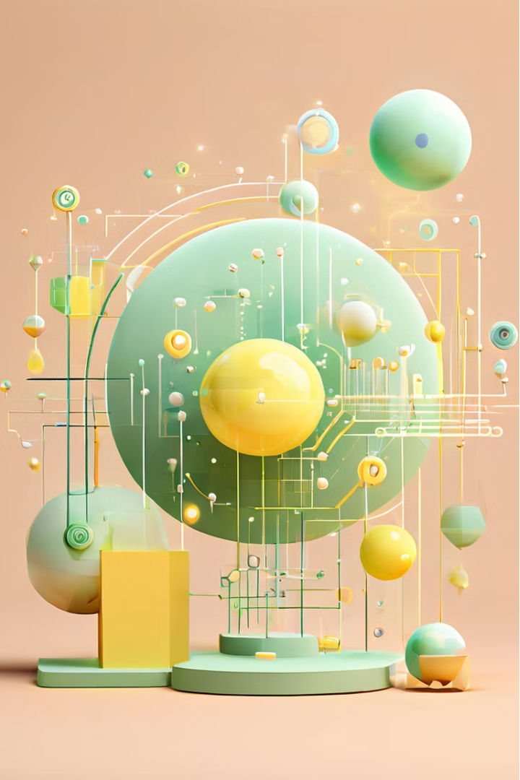
Un intérêt croissant de la recherche pour l'IA et l'Art

Slide 25
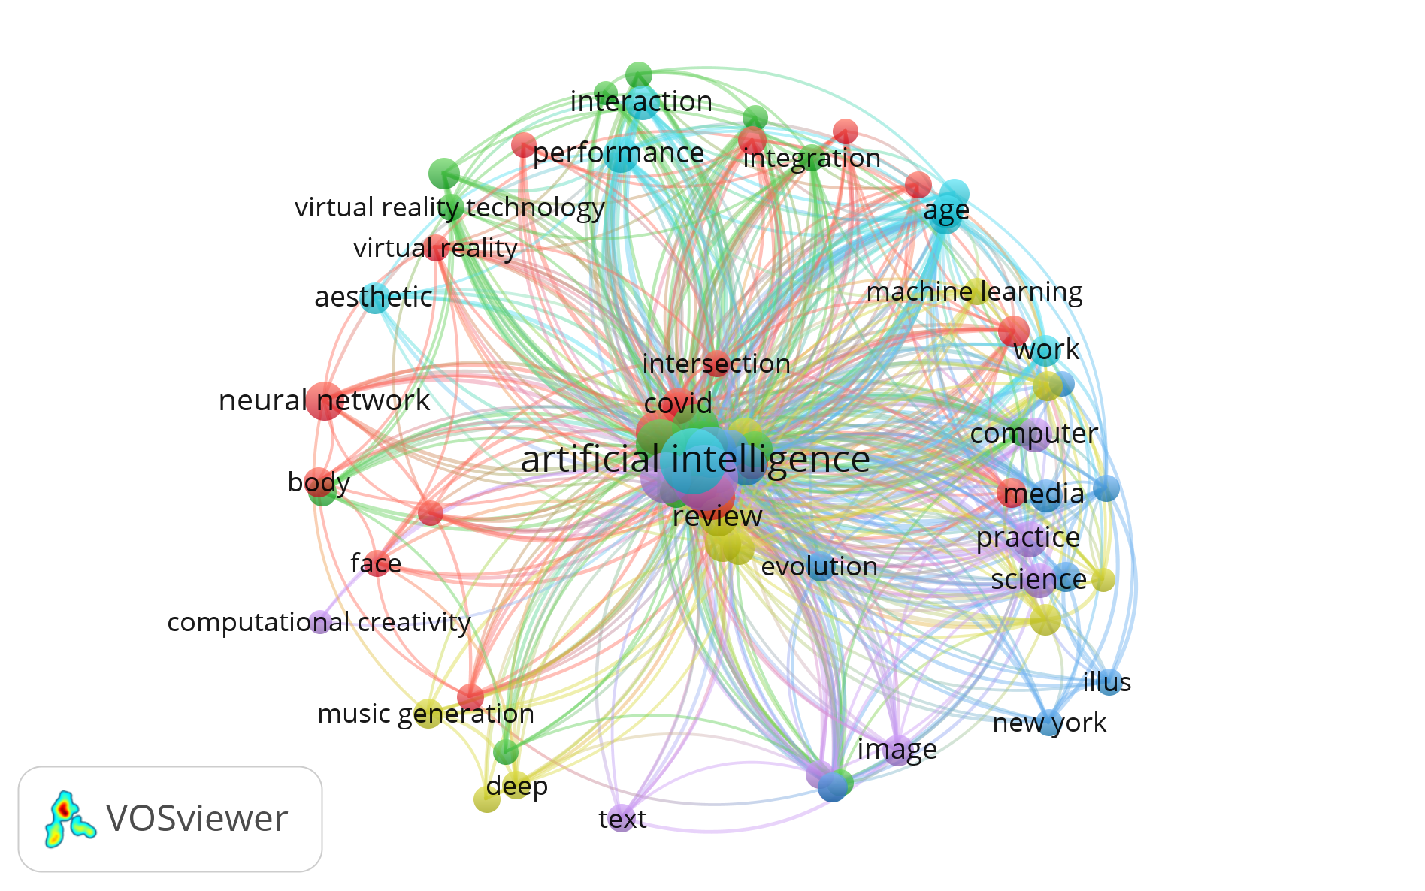

Slide 26
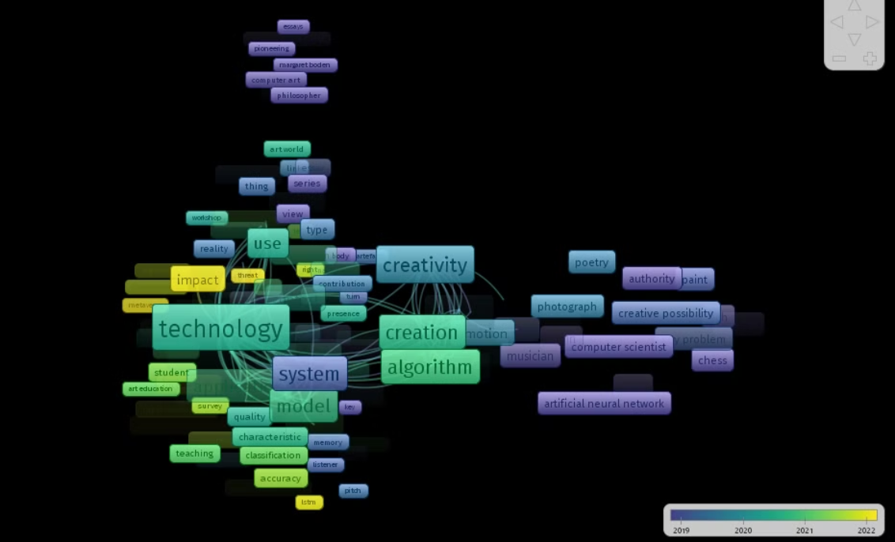

Slide 27
Terminologie
Définition
Références
1
AI Art (Art par Intelligence Artificielle)
L'AI Art fait référence aux œuvres d'art créées ou co-créées par des systèmes d'IA. Ces œuvres peuvent inclure des peintures, des images, des sculptures, et d'autres formes d'art visuel générées à l'aide d'algorithmes d'IA.
Cetinic & She, 2021, Aslan, 2019
2
Prompt Art
Le Prompt Art implique l'utilisation de prompts textuels pour générer des œuvres d'art à l'aide d'algorithmes de génération de texte et d'image.
Tao, 2022, Mateas, 2001
3
GANism
Le GANisme fait référence à l'utilisation de réseaux antagonistes génératifs (GANs) dans la création artistique. Les GANs sont des algorithmes d'apprentissage profond où deux réseaux neuronaux, un générateur et un discriminateur, s'affrontent pour produire des résultats réalistes.
Morajda, 2022, Poltronieri & Hänska, 2019
4
Autres Terminologies et Concepts
Expressive AI: Une pratique hybride combinant art et science, où les techniques d'IA sont utilisées pour exprimer des concepts artistiques de manière innovante. (Mateas, 2001)
Heroic vs. Collaborative AI: Ce concept oppose les approches "héroïques" où l'IA est vue comme une entité autonome créant de l'art, aux approches "collaboratives" où l'IA et les humains travaillent ensemble pour co-créer des œuvres artistiques. (Mikalonyt & Kneer, 2022).

Slide 28

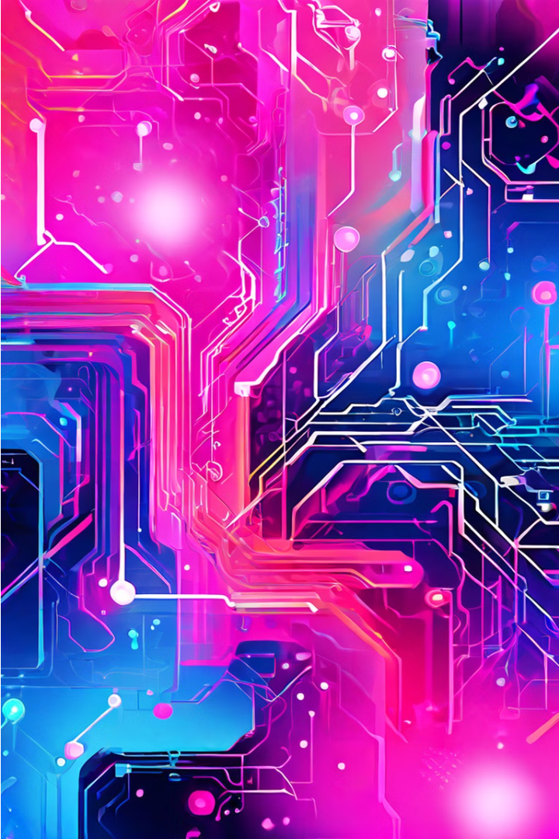

Comprendre et créer de l'art avec l'IA
L'IA est utilisée pour l'analyse de l'art et employée sur des collections d'oeuvres d'art numérisées
L’IA est utilisée à des fins créatives et pour générer de nouvelles oeuvres d'art.
By Cetinic & She, 2021,

Slide 29
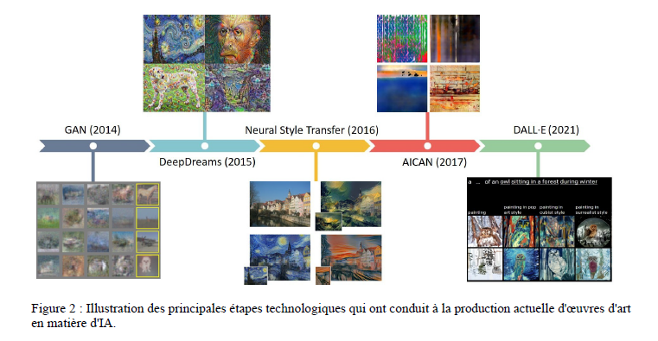
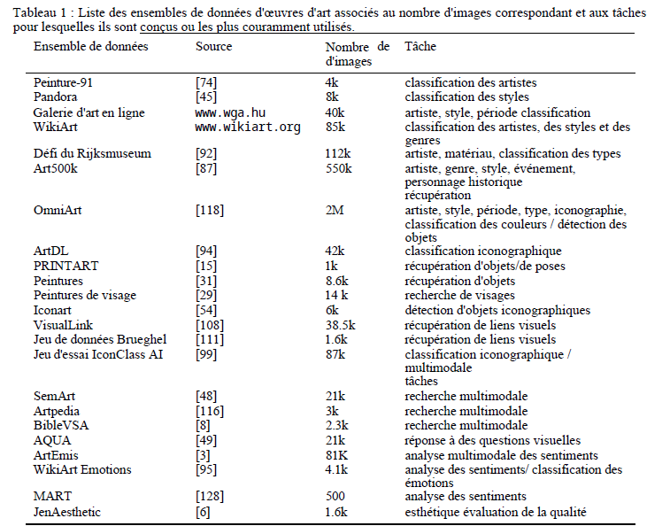
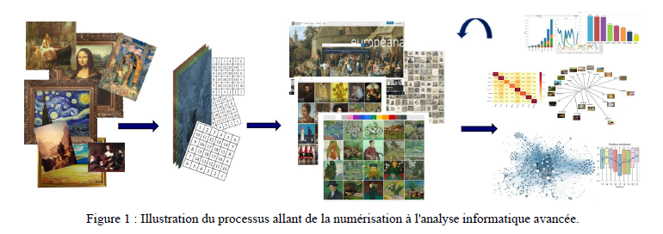

Slide 30
Comprendre l'art grâce à l'IA
Les collections d'art comme sources de données
Détection d'objets et recherche de similitudes
Les collections d'art numérisées nous permettent d'explorer facilement les oeuvres d'art qui se trouvent dans divers musées ou galeries d'art à travers le monde.
L'utilisation de réseaux neuronaux profonds reconnaît des objets, des visages… dans les peintures.
1
2
3
Classification automatisée des oeuvres d'art
La classification automatique des oeuvres d'art sur la base de catégories telles que l'artiste, le style ou le genre est possible grâce aux réseaux neuronaux convolutifs (CNN).

Slide 31
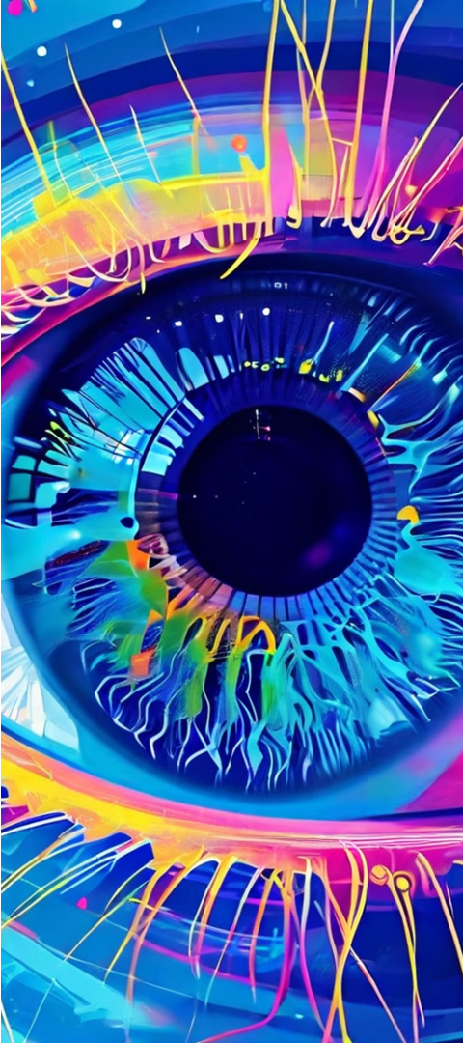
Inspiration Biologique des CNNs (Convolutional Neural Network)
1
Système Visuel Humain
2
Détection de Motifs
Les CNNs s'inspirent de la façon dont notre œil perçoit et analyse les formes et les motifs dans les images.
Tout comme notre cerveau, un CNN peut détecter des motifs simples comme des lignes, des coins et des cercles dans une image.
3
Apprentissage Progressif
Les CNNs apprennent de manière hiérarchique, passant de motifs simples à des formes de plus en plus complexes.
SUPERCLASSIFICATEURS

Slide 32
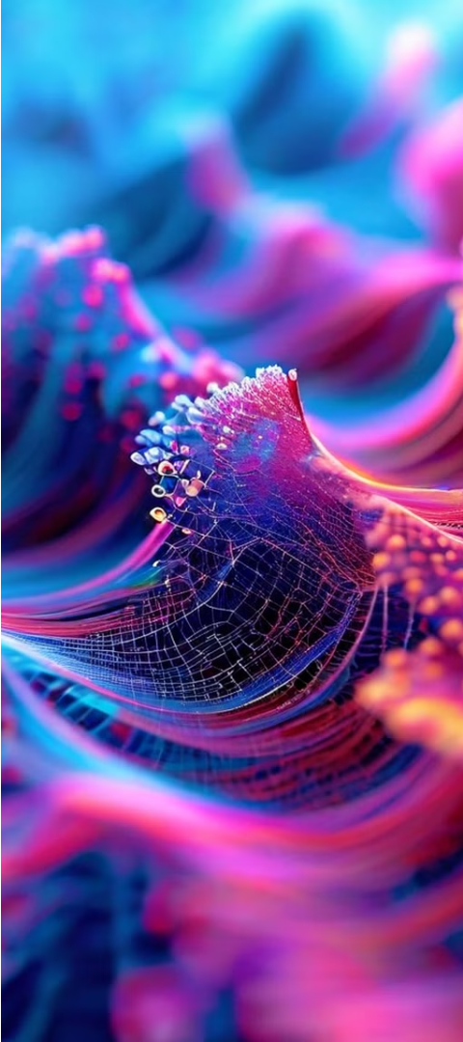
Couches de Sortie
Décision Finale
Extraction des Caractéristiques
Les dernières couches "fully connected" interprètent cette liste pour déterminer le contenu de l'image. Exemple, determiner si l’image contient un chat ou un chien.
Après plusieurs couches, l'image est transformée en une liste de nombres contenant les informations essentielles.
Applications Variées
Les CNNs sont très performants pour des tâches comme la reconnaissance d'images, la détection d'objets et la reconnaissance faciale.
Séparer le contenu et le style de l’image

Slide 33



Les perspectives de recherche
Esthétique computationnelle
Analyse des sentiments
Perception visuelle
L'analyse des sentiments est la tâche la plus couramment abordée dans ce domaine. Des ensembles de données de peintures contenant des annotations sur les différentes émotions évoquées par l'observateur ont été créés pour cette tâche.
Différents aspects de la perception visuelle ont été étudiés par les psychologues depuis longtemps et sont devenus, ces dernières années, un sujet d'intérêt croissant au sein de la communauté de la vision par ordinateur et de l'apprentissage profond.
L'esthétique computationnelle est un domaine en pleine expansion qui se préoccupe de développer des méthodes computationnelles capables de prédire les jugements esthétiques d'une manière similaire à celle des humains.

Slide 34

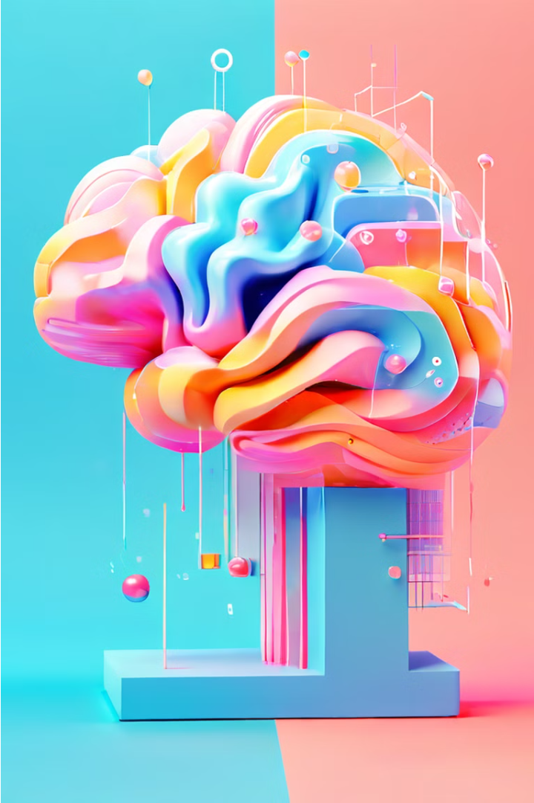

La génération de texte à image
La génération de texte à image est un type de technologie d'apprentissage profond génératif qui permet aux utilisateurs de créer des images à partir de descriptions textuelles. Cette technologie a suscité un grand intérêt depuis le début de l'année 2021, lorsque OpenAI a publié les résultats de DALL-E et les poids de son modèle CLIP. CLIP est un modèle multimodal entraîné sur plus de 400 millions de paires de textes et d'images provenant du Web.
by Tao (2022)

Slide 35
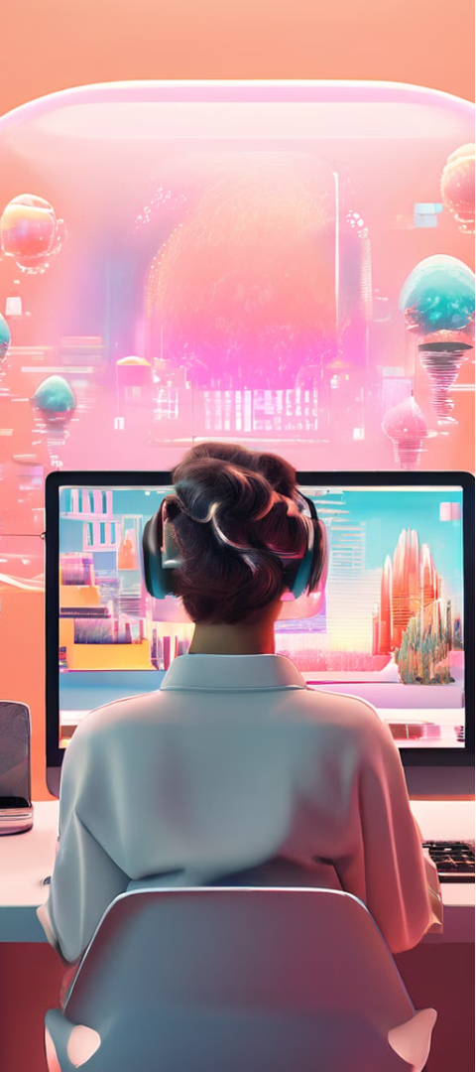
L'ingénierie des invites
1
Le processus
Le terme "ingénierie des messages" a été inventé par Gwern Branwen dans le contexte de l'écriture d'entrées textuelles pour le modèle de langage GPT-3 de l'OpenAI. Elle implique souvent une expérimentation systématique par essais et erreurs.
2
Les modificateurs d'invite
Les modificateurs d'invite sont une technique importante dans l'ingénierie des invites pour l'art de l'IA, car ils permettent à l'ingénieur des invites de contrôler la sortie du système de génération de texte en image. Les deux types de modificateurs les plus courants affectent le style et la qualité des images.

Slide 36
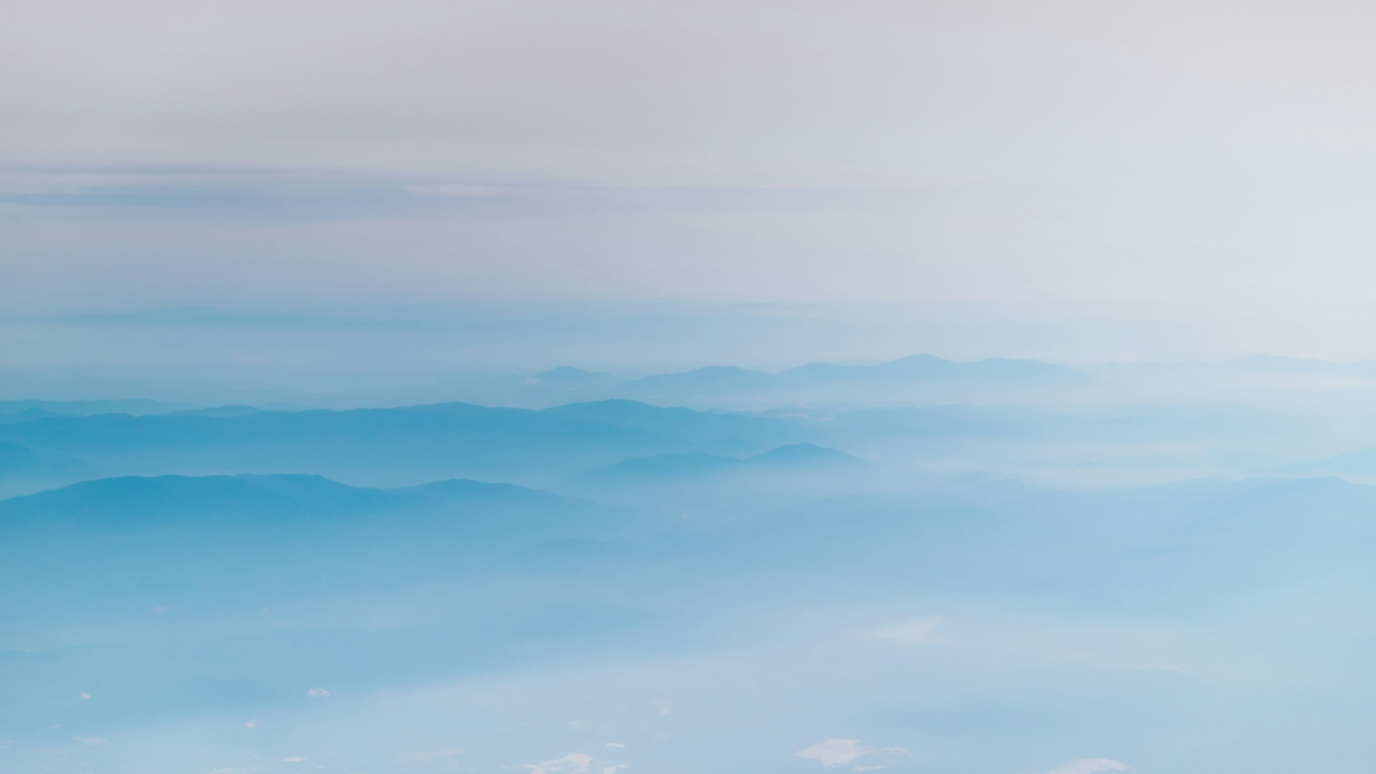
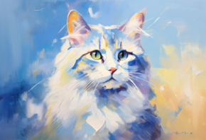
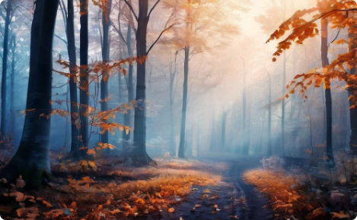
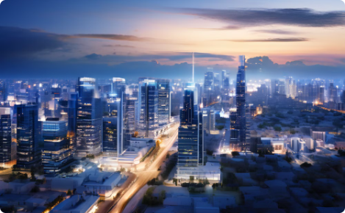
Améliorer la précision et le style des images générées par l'IA
Les invites sans modificateur, comme "Génère une image de château" ou "Génère une image d'un chat", peuvent produire des images génériques et manquant de détails. Cependant, en ajoutant des modificateurs descriptifs, vous pouvez obtenir des résultats beaucoup plus précis et détaillés.
Précision du contenu
Style artistique
Émotion et ambiance
En fournissant des détails spécifiques sur le sujet, le style, l'éclairage et l'ambiance, vous pouvez guider l'IA pour générer une image plus fidèle à votre vision. Par exemple, "Génère une image d'un château médiéval à la tombée de la nuit, éclairé uniquement par des torches, avec une légère brume enveloppant les tours."
Vous pouvez également spécifier le style artistique souhaité, comme l'impressionnisme, le réalisme ou le cubisme. Par exemple, "Génère une image d'un chat dans un style impressionniste, avec des couleurs vives et de larges coups de pinceau visibles."
En décrivant l'émotion ou l'ambiance souhaitée, vous pouvez obtenir une image plus évocatrice et captivante. Par exemple, "Génère une image d'une forêt mystérieuse en automne, avec des couleurs chaudes et une légère brume, évoquant une atmosphère de conte de fées."
Point de vue et composition
Enfin, vous pouvez guider la composition et le point de vue de l'image en fournissant des instructions spécifiques, comme "Génère une image panoramique d'une ville moderne vue d'en haut, au crépuscule, avec des lumières de bâtiments scintillantes et des rues animées."

Slide 37
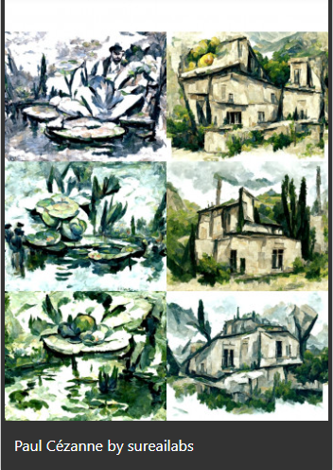
Les ressources communautaires
1
Guides
2
Études d'artistes
Il existe de nombreuses ressources créées par la communauté qui offrent des conseils aux novices et aux praticiens de l'art de l'IA, comme le "Traveler's Guide to the Latent Space" d'Ethan Smith et le "Disco Diffusion Cheatsheet" de Zippy.
Les "Disco Diffusion Artist Studies" de Harmeet Gabha fournissent une mine d'informations sur les modificateurs prompts à produire des artefacts visuels de haute qualité dans différents styles artistiques.
https://weirdwonderfulai.art/resources/disco-diffusion-70-plus-artist-studies/#foogallery-2432/f:Paul%20C%C3%A9zanne

Slide 38
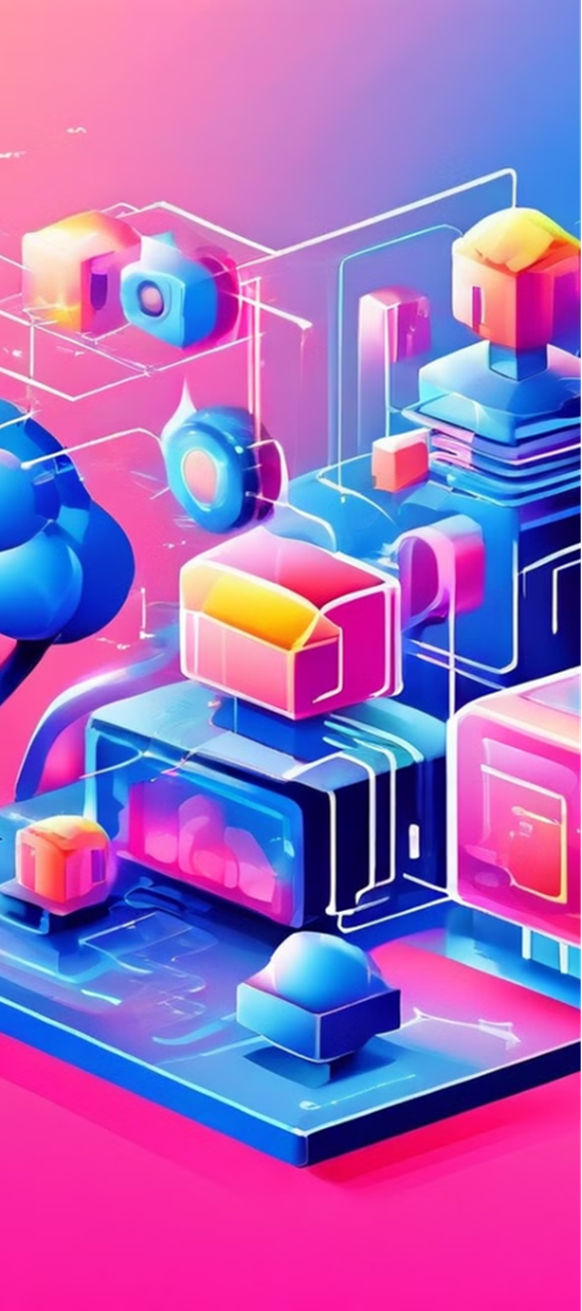
355 participants recrutés sur une plateforme de crowdsourcing
Connaissance de l'art qui pouvait leur permettre de rédiger des messages-guides d'IA efficaces dans la pratique.
Les participants étaient mieux à même d'identifier la qualité des messages-guides que la qualité des images. Cette capacité augmente avec l'expérience et l'intérêt des participants pour l'art.
Nous avons constaté que les participants rédigeaient des messages-guides créatifs dans un langage descriptif riche.
Un nombre négligeable de participants ont mis en pratique leurs connaissances en matière d'art et n'ont pas utilisé les termes couramment employés dans les communautés
Tao, 2022

Slide 39



Les perspectives de recherche
Cognition
Interaction Homme-Machine
Art et créativité
Étudier les processus cognitifs impliqués dans l'ingénierie des invites, tels que la pensée créative et la résolution de problèmes.
Explorer les implications de l'ingénierie des invites pour les pratiques artistiques et créatives, ainsi que pour les industries créatives.
Développer des interfaces et des outils pour faciliter l'ingénierie des invites et améliorer l'expérience utilisateur.

Slide 40
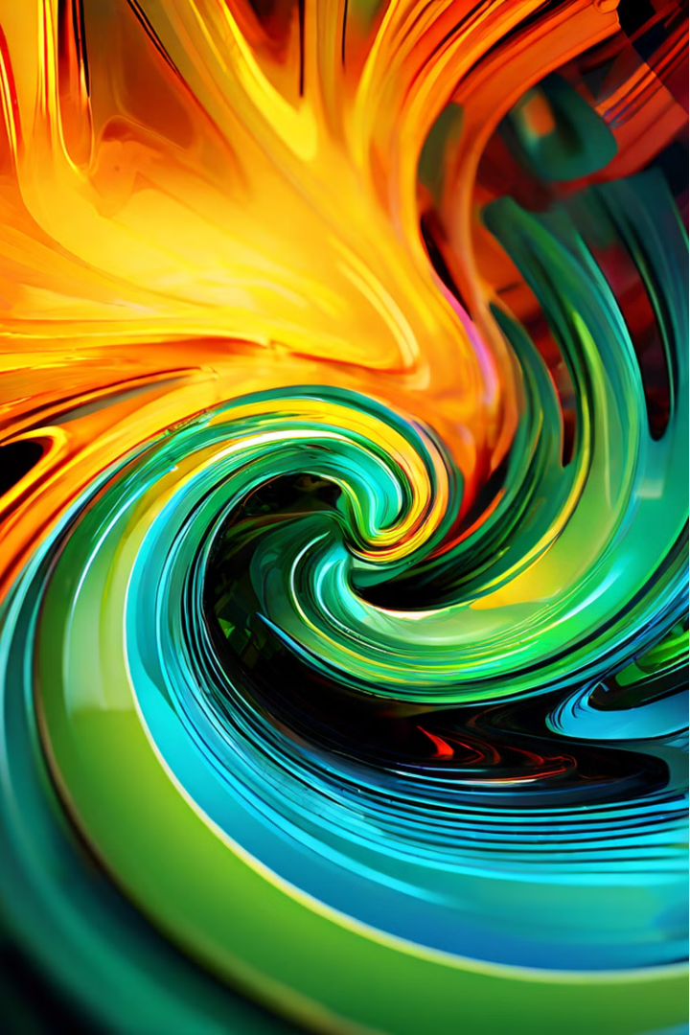
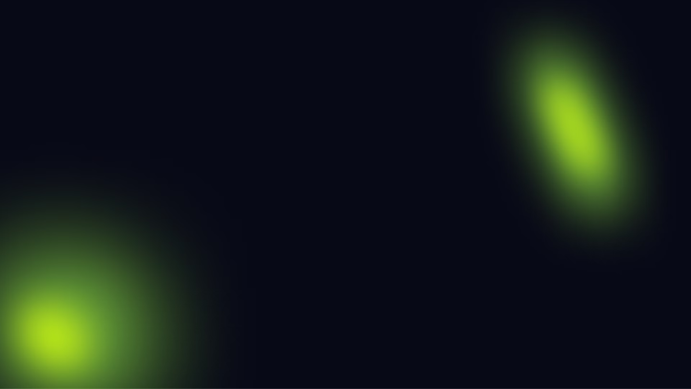

Les modèles GAN
Au cours des dernières années, l'émergence des réseaux antagonistes génératifs (GAN) a inspiré une nouvelle vague d'art algorithmique utilisant l'intelligence artificielle (IA) d'une manière inédite. Contrairement à l'art algorithmique traditionnel où l'artiste devait écrire un code détaillé spécifiant les règles esthétiques souhaitées, dans cette nouvelle vague, les algorithmes sont configurés par les artistes pour "apprendre" l'esthétique en regardant de nombreuses images grâce à l'apprentissage automatique. L'algorithme génère ensuite de nouvelles images suivant l'esthétique apprise.
By Mazzone, M., & Elgammal, A. (2019)

Slide 41
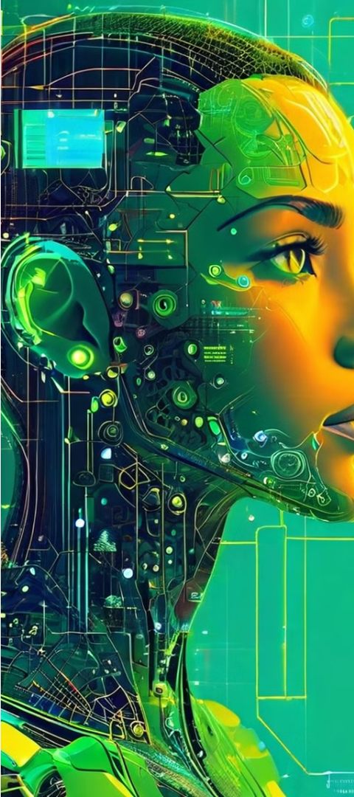
Le processus créatif GAN
1
Pré-curation
L'artiste choisit une collection d'images pour alimenter l'algorithme, par exemple des portraits d'artistes traditionnels.
2
Entraînement de l'algorithme
Ces images sont introduites dans un algorithme d'IA génératif comme un réseau antagoniste génératif (GAN) qui tente de les imiter.
3
Post-curation
L'artiste passe au crible de nombreuses images de sortie pour constituer une collection finale.

Slide 42
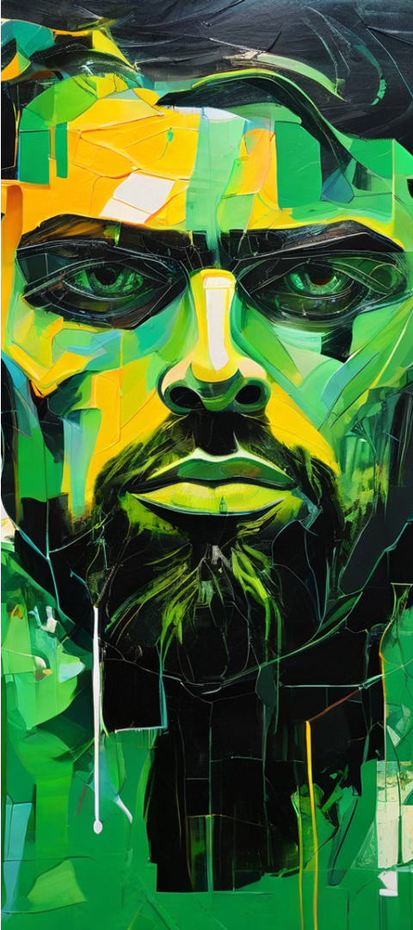
Les surprenantes productions de GAN
1
Nouveauté
2
Ambiguïté
Les images générées par l'IA présentent une nouveauté et une surprise qui suscitent une réaction esthétique selon la théorie de Daniel E. Berlyne.
Les déformations des visages dans l'art de l'IA sont déroutantes et ambiguës, rappelant les portraits déformés de Francis Bacon.
3
Intention
Cependant, contrairement à Bacon, la déformation dans l'art de l'IA n'est pas intentionnelle mais résulte de l'incapacité de la machine à imiter parfaitement le visage humain.

Slide 43


Slide 44




AICAN : Un artiste presque autonome
Digestion de l'art
AICAN a été entraîné avec 80 000 images représentant cinq siècles d'histoire de l'art occidental, simulant ainsi le processus de digestion de l'histoire de l'art par un artiste.
Réseau contradictoire créatif
Le processus utilise un "réseau contradictoire créatif (CAN)", une variante du GAN qui pousse la machine à suivre l'esthétique tout en maximisant l'ambiguïté stylistique pour atteindre la nouveauté.
Art innovant
Le processus génératif utilisant le CAN est en quête d'innovation, produisant des résultats qui nous surprennent constamment par l'étendue de l'art généré.

Slide 45


Slide 46


Slide 47
Test de Turing visuel pour AICAN
Mélange d'images
Résultats surprenants
Descriptions positives
Nous avons mélangé des images d'AICAN avec des œuvres d'Art Basel 2016 et de l'expressionnisme abstrait pour un test de Turing visuel.
Les sujets humains ne pouvaient pas dire si l'œuvre avait été réalisée par un artiste humain ou par la machine. Dans 75% des cas, ils pensaient que l'AICAN avait été créé par un artiste humain.
Les sujets ont même décrit les images générées par AICAN en utilisant des mots tels que "intentionnel", "ayant une structure visuelle", "inspirant" et "communicatif" au même niveau que l'art créé par l'homme.

Slide 48


Slide 49



Expositions d'AICAN
Expositions publiques
Accueil positif
Qui est l'artiste ?
L'accueil des œuvres a été extrêmement positif de la part des spectateurs qui ne savaient pas au préalable que l'art présenté avait été généré à l'aide de l'IA.
Depuis octobre 2017, nous avons commencé à exposer le travail d'AICAN à Francfort, Los Angeles, New York, San Francisco et Miami Beach, avec un ensemble d'images différent pour chaque exposition.
Une question revient sans cesse : "Qui est l'artiste ?" Nous considérons que l'algorithme est entièrement responsable de la création des éléments et des principes de l'art qu'il crée.

Slide 50


L'IA Expressive : Un Nouveau Paradigme
L'IA expressive, introduite par Michael Mateas, marque un changement profond dans la façon de concevoir et d'utiliser l'intelligence artificielle. Au lieu de se concentrer uniquement sur la résolution de problèmes ou la démonstration de l'intelligence, l'IA expressive considère l'IA comme un médium artistique et un véhicule pour l'expression créative. Son objectif est de créer une expérience, de communiquer des idées et d'engager le public dans une négociation de sens autour de l'œuvre.
by Mateas (2001)

Slide 51
L'IA Interactionniste
Interaction avec l'Environnement
1
L'IA interactionniste s'intéresse aux systèmes d'IA comme des entités dynamiques qui interagissent constamment avec leur environnement. Cette approche valorise l'incarnation des agents dans des scénarios réels ou virtuels.
2
Intelligence Émergente
L'objectif est d'explorer l'intelligence comme un phénomène émergeant de l'interaction continue avec l'environnement, souvent sans recourir à des représentations symboliques complexes.
Applications Dynamiques
3
L'IA interactionniste s'applique souvent dans des contextes où la réponse en temps réel et l'adaptabilité à des situations imprévues sont critiques, comme dans la robotique mobile ou les systèmes de navigation.

Slide 52
Terminal Time : Une Œuvre d'IA Expressive
Concept
Interaction avec le Public
Objectif
Terminal Time est une machine qui construit des histoires documentaires idéologiquement biaisées en réponse aux réactions du public. C'est une expérience cinématographique conçue pour être projetée sur un grand écran dans une salle de cinéma.
Au début du spectacle, et à plusieurs reprises au cours de celui-ci, le public répond à des questions à choix multiples à l'aide d'un applaudimètre. Les réponses permettent au programme informatique de créer des récits historiques qui tentent de refléter et souvent d'exagérer les préjugés et les désirs du public.
En exagérant la position idéologique impliquée dans les réponses du public, Terminal Time encourage le public à poser des questions fondamentales sur la relation entre le point de vue et les constructions de l'histoire.

Slide 53


Slide 54




Techniques d'IA dans Terminal Time
Représentation Symbolique
Adaptation Dynamique
Génération de Contenu
L'arbre des objectifs est modifié au fur et à mesure que le public répond aux questions du sondage. La poursuite d'objectifs dans l'arbre des objectifs amène le système à rechercher dans sa base de connaissances des épisodes historiques susceptibles d'être inclinés pour soutenir le parti pris idéologique actuel.
Des processus symboliques sont utilisés pour construire un récit qui est finalement transformé en texte anglais (lu par un synthétiseur vocal) et illustré par des clips vidéo choisis dans une base de données multimédia.
Les événements historiques sont représentés dans la machine à l'aide d'un formalisme logique. Les préjugés idéologiques sont représentés à l'aide d'une formulation de l'idéologie sous forme d'arbre d'objectifs.

Slide 55
Comparaison des Approches
Approche
Objectif
Utilisation
GOFAI
Développer des intelligences artificielles isolées utilisant des symboles
Tâches logiques et raisonnements complexes dans des environnements contrôlés
IA Interactionniste
Explorer l'intelligence émergente de l'interaction avec l'environnement
Contextes dynamiques nécessitant une réponse en temps réel et une adaptabilité
IA Expressive
Créer une expérience, communiquer des idées, engager le public
Œuvres artistiques où l'IA contribue à l'expérience et ouvre un dialogue

Slide 56



Exemples d'IA Expressive
Installations Interactives
Poésie Numérique
Chorégraphie Assistée par l'IA
Les installations artistiques interactives utilisent l'IA pour générer des visuels et des sons en réponse aux mouvements et aux entrées du public, créant une expérience immersive et dynamique.
La poésie numérique générée par l'IA combine des visuels abstraits et du texte de manière créative et réflexive, remettant en question les notions traditionnelles de la littérature.
La chorégraphie assistée par l'IA permet aux danseurs d'interagir avec des visuels et des sons projetés, générés en temps réel par des systèmes d'IA, créant des performances uniques et évolutives.

Slide 57


Heroic versus collaborative AI
L'émergence de l'intelligence artificielle (IA) a suscité un vif débat sur sa place dans le monde de l'art. Pouvons-nous considérer les œuvres créées par des systèmes d'IA comme de véritables créations artistiques ? Cette question fondamentale remet en cause nos conceptions traditionnelles de l'art et de la créativité. 3 concepts, l'intentionnalité, l'autonomie et l'anthropomorphisme dans l'art créé par l'IA.
By Mikalonyt & Kneer, 2022

Slide 58

L'Art Héroïque et l'IA Autonome
1
L'IA Comme Artiste Solitaire
2
Questions d'Intentionnalité
Le concept d'"IA héroïque" soulève des questions sur l'autonomie de l'IA en tant qu'artiste indépendant. Peut-on considérer une œuvre créée entièrement par un système d'IA, sans intervention humaine, comme une véritable expression artistique ? Cette idée remet en cause notre conception traditionnelle de l'art comme étant intrinsèquement lié à l'esprit humain.
Un point central de ce débat concerne l'intentionnalité de l'IA. Peut-on réellement attribuer des intentions artistiques à un système qui ne possède pas de véritable conscience ou d'états mentaux complexes ? Certains philosophes soutiennent que l'intentionnalité est essentielle à la définition de l'art, tandis que d'autres adoptent une approche plus ouverte.
3
L'Anthropomorphisme dans l'Art
Malgré les défis conceptuels, de nombreux humains ont tendance à anthropomorphiser les créations d'IA, leur attribuant des qualités humaines telles que l'émotion et l'expression. Cette tendance soulève des questions sur la manière dont nous percevons et interprétons l'art créé par des agents non humains.

Slide 59

L'Attribution d'États Mentaux aux Agents Non Humains
Anthropomorphisme Naïf
Implications pour l'Art
De manière intuitive, les humains ont tendance à anthropomorphiser les agents non humains, leur attribuant des états mentaux tels que des croyances, des désirs et des intentions. Cette tendance est particulièrement évidente lorsqu'il s'agit d'agents dotés de capacités cognitives avancées, comme les systèmes d'IA.
Cette tendance à l'anthropomorphisme peut influencer notre perception de l'art créé par l'IA. Si nous attribuons des intentions et des états mentaux complexes aux systèmes d'IA, nous serons plus enclins à considérer leurs créations comme de véritables œuvres d'art, même si cette attribution est potentiellement erronée.
1
2
3
Attribution Projective
Selon certains philosophes, cette attribution d'états mentaux aux agents non humains n'est qu'une projection de notre propre expérience subjective. Nous projetons notre compréhension de la conscience humaine sur des entités qui ne possèdent pas réellement de véritables états mentaux, mais qui semblent se comporter de manière similaire.

Slide 60

Les Expériences sur la Perception de l'Art Créé par l'IA
Expérience
Objet de l'Art
Principales Conclusions
Expérience 1
Art Abstrait
Les participants sont généralement plus enclins à reconnaître les œuvres créées par des humains comme de l'art, mais les différences avec les créations d'IA sont relativement faibles. Cependant, les humains sont beaucoup plus susceptibles d'être considérés comme des artistes que les robots.
Expérience 2
Art Représentatif
Dans le cas de l'art représentatif, les différences dans la reconnaissance de l'art entre les humains et les robots diminuent, suggérant que le type d'œuvre influence la perception de l'intentionnalité et de la créativité.

Slide 61

L'IA vole-t-elle la créativité des artistes ?
Des artistes poursuivent Meta et OpenAI pour violation des droits d'auteur par leurs modèles d'IA. Un juge a rejeté la majeure partie de l'action en justice, affirmant que les modèles d'IA ne constituent pas une violation des droits d'auteur.

Slide 62


Cas récents d'artistes accusant l'IA de plagiat
1
Artiste digital accusé de vol d'œuvres
2
Illustrateurs dénonçant le vol de leurs styles
L'artiste numérique Jason Allen a remporté un prix avec une œuvre générée par une IA, suscitant la colère de la communauté artistique qui y voit du plagiat.
Des illustrateurs comme Karla Ortiz ont critiqué l'utilisation abusive de leurs styles artistiques par les modèles d'IA sans leur autorisation.
3
Photographes inquiets du "deepfake"
Des photographes s'alarment de la capacité des IA à reproduire leurs styles et compositions, menaçant leur propriété intellectuelle.

Slide 63



Autres…
Sarah Andersen et autres contre Midjourney et Stability AI
Les artistes ont mis en avant la copie systématique de leurs styles et œuvres, tandis que les défendeurs pourraient potentiellement plaider pour une transformation créative ou un nouveau genre d'œuvre qui diffère suffisamment de l'original.
Google et l'utilisation de bases de données d'images
L'utilisation de vastes bases de données d'images pourrait être justifiée par les bénéfices apportés en matière de développement technologique et d'accès public à des outils de création avancés, bien que cela soit confronté aux droits individuels des artistes sur leurs œuvres spécifiques.

Slide 64
Débats juridiques en cours
Arguments des artistes
Arguments des entreprises d'IA
Violation des droits d'auteur
"Fair use" (usage équitable)
Atteinte au droit moral
Données d'entraînement indissociables
Concurrence déloyale
Pas de copie littérale
Demande de réparations financières
Gain pour les artistes
Des décisions clés des tribunaux sont attendues pour définir un cadre juridique clair sur cette question complexe, en pesant les droits des artistes et l'intérêt public pour l'innovation.

Slide 65

Problèmes juridiques liés aux données d'entrée
1
Violation des droits d'auteur
2
Atteinte à la vie privée
L'utilisation de données personnelles sans consentement dans les ensembles de données d'entraînement pourrait enfreindre les lois sur la protection de la vie privée.
Si les données d'entraînement contiennent du contenu protégé par le droit d'auteur sans autorisation, cela pourrait constituer une violation.
3
Biais des données
Si les données d'entraînement sont biaisées ou incomplètes, la GenAI pourrait reproduire ces biais de manière préjudiciable.

Slide 66

Cadre Juridique Européen
Directive sur le droit d'auteur
1
La directive européenne sur le droit d'auteur et les droits voisins dans le marché unique numérique (2019) n'aborde pas directement la question des œuvres générées par IA, mais protège les œuvres créées par des humains. Les œuvres doivent être originales et exprimer la personnalité de l'auteur pour être protégées.
2
Débat en cours
Il existe un débat actif en Europe concernant la nécessité d'adapter le cadre de droit d'auteur pour mieux traiter les œuvres créées par IA. Des discussions portent sur la possibilité d'accorder une forme de droits d'auteur aux œuvres générées par des non-humains ou de créer un régime de droits voisins spécifiques pour les développeurs d'IA.

Slide 67


Cadre Juridique Américain
Exigence de l'auteur
Jurisprudence
Selon le Copyright Office des États-Unis, seules les œuvres créées par des humains peuvent être protégées par le droit d'auteur. Les œuvres générées par IA sans intervention humaine significative ne sont généralement pas éligibles à la protection.
Les tribunaux américains n'ont pas encore abordé de manière significative la question des droits d'auteur des œuvres créées par IA, ce qui laisse un certain flou juridique.
Fair Use, recherché, enseignement, petites parties de l’oeuvre, representation dégradée…

Slide 68
Cadre Juridique Chinois
Règles de 2022
En 2022, la Chine a émis des directives indiquant que les œuvres créées par IA peuvent être protégées par des droits d'auteur si des humains ont joué un rôle significatif dans le processus créatif. Toutefois, si l'IA opère de manière autonome, les œuvres ne sont pas protégeables.
Attribution des droits
Les droits d'auteur sur les œuvres créées par IA en Chine sont généralement attribués aux développeurs ou aux utilisateurs de l'IA, selon la nature de l'intervention humaine.

Slide 69

Conclusion

Slide 70



L'évolution des Attitudes envers l'Art Créé par l'IA
Remise en Question des Conceptions Traditionnelles
Ouverture à de Nouvelles Formes d'Art
Collaboration Humain-Machine
À mesure que l'IA évolue et que ses capacités créatives s'accroissent, nous devons être ouverts à l'idée d'embrasser de nouvelles formes d'art, potentiellement très différentes de ce que nous connaissons aujourd'hui. Une flexibilité d'esprit et une curiosité sont essentielles pour apprécier pleinement ces nouvelles expressions artistiques.
Plutôt que de considérer l'IA comme un concurrent ou un remplaçant de l'artiste humain, nous devrions envisager une collaboration fructueuse entre les deux. En combinant les forces de l'IA et de l'humanité, nous pouvons ouvrir de nouvelles frontières créatives et repousser les limites de l'expression artistique.
L'avènement de l'IA dans le domaine artistique nous pousse à remettre en question nos conceptions traditionnelles de l'art et de la créativité. Nous devons repenser les notions d'intentionnalité, d'expression et de processus créatif pour les adapter à cette nouvelle réalité.

Slide 71
La frontière entre l'artiste et l'outil s'estompe
Définition de l'art
Conception récente
Rôle de l'IA
L'IA ne peut pas reproduire l'expérience vécue par un être humain, mais un processus de création différent ne disqualifie pas les résultats du processus en tant qu'œuvre d'art viable.
De nombreux artistes et historiens de l'art s'opposent à ce que les œuvres créées avec l'IA soient considérées comme de l'art, car leur définition repose sur la figure de l’artiste, seul lieu de création et de créativité.
Cependant, comprendre l'art comme un véhicule pour l'expression personnelle de l'artiste individuel est une conception relativement récente et culturellement spécifique.

Slide 72

L'IA et la reproduction d'images
1
Production en masse
2
Originalité remise en question
Comme l'appareil photo, l'ordinateur fournit à son utilisateur des moyens répétitifs et reproductifs pour générer des images multiples.
L'impact de la production et de la reproduction en masse d'images a modifié notre façon de penser l'originalité et la légitimité des reproductions d'œuvres d'art.
3
Multiples légitimes
Le monde de l'art contemporain est capable de théoriser et d'accepter les multiples ou les reproductions comme des œuvres d'art légitimes, même au rythme et au niveau de complexité produits par les systèmes informatiques génératifs.

Slide 73
Autonomie des machines et rôle de l'artiste
intelligence artificielle explicative (XAI), qui visent à rendre les modèles de machine learning plus transparents et leurs outputs plus compréhensibles.
Débat sur l'autonomie
Rôle de l'artiste
Certains affirment que bon nombre des oeuvres d'art récentes produites par le GAN utilisent l'IA comme un outil, tandis que le processus créatif dépend principalement des actions de l'artiste avant et après la conservation. D'autres décrivent certains systèmes comme des "artistes presque autonomes".
L'une des questions fondamentales concerne le niveau d'autonomie dont dispose l'ordinateur pour prendre des décisions qui peuvent être considérées comme essentielles pour le processus créatif.
Évolution des systèmes d'IA
Dialogue interdisciplinaire
Compte tenu que notre compréhension globale et l'interprétabilité des systèmes d'IA sont limitées, des initiatives telles que la créativité informatique explicable (XCC) deviennent très pertinentes en tant qu'orientations de recherche futures.
La complexité de ce sujet dépasse les limites d'un domaine de recherche particulier et commence à attirer l'attention de chercheurs de diverses disciplines. Il est important de discuter des implications sociales et culturelles de l'interaction avec l'art généré de manière autonome par des systèmes créatifs non humains.

